Slide 1
8 февраля День памяти юных героев-антифашистов
Подготовила музыкальный руководитель Войтко Т.В.

Slide 2
Не щадя себя в огне войны, Не жалея сил во имя Родины, Дети героической страны Были настоящими героями!

Slide 3
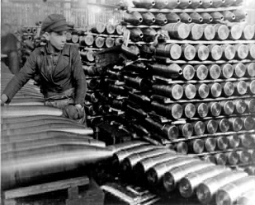
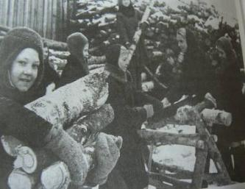
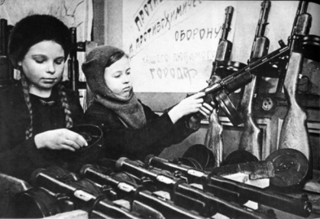

Slide 4
ВОЛОДЯ ДУБИНИН
Тринадцатилетний партизан Дубинин успел стать глазами партизанского отряда, и не в последнюю очередь именно от него зависели жизни людей. За что он и получил боевую награду, которая не всякому взрослому доставалась - орден Боевого Красного знамени.
Юный партизан приносил командованию сведения о численности гарнизона, перемещениях военных и мероприятиях немцев. Володя Дубинин погиб 2 января 1942 года, когда помогал морякам, освободившим Керчь, разминировать проходы к каменоломням.

Slide 5
ЗИНА ПОРТНОВА
По заданию подпольной партийной организации она выполняла важные поручения: распространяла сводки сов. Информбюро, собирала и прятала оружие. В январе 1944 г, возвращаясь с задания, Зина неожиданно натолкнулась на вражескую засаду. Ее схватили, долго и жестоко пытали, а затем расстреляли. Но фашисты не услышали не единого слова признания.

Slide 6
МАРАТ КАЗЕЙ
Разведчик в штабе партизанской бригады. Проникал во вражеские гарнизоны и доставлял командованию ценные сведения.
Возвращаясь из разведки и окружённый немцами, он сражался до последнего патрона, а когда осталась лишь одна граната, подпустил врагов поближе и взорвал их… и себя

Slide 7
ВАЛЯ КОТИК
Он доставлял в партизанский отряд оружие, собранное пионерами. Он распространял листовки против фашистов и совершал много подвигов. Он узнавал о расположении постов, следил за сменой караулов. У складов был разведчиком

Slide 8
БОРЯ КУЛЕШИН
Боре Кулешину всего 12 лет, но он хорошо знает, что такое война: это родной город в руинах и пожарищах, это гибель на фронте отца, это разлука с мамой, угнанной в Германию.

Slide 9
ЛЁНЯ ГОЛИКОВ
Не раз он ходил в разведку, приносил важные сведения в партизанский отряд. И летели под откос вражеские поезда, машины, рушились мосты, горели вражеские склады...
погиб 24 февраля 1943 г.

Slide 10
ВЕЧНАЯ ПАМЯТЬ ГЕРОЯМ!!!

